Slide 1
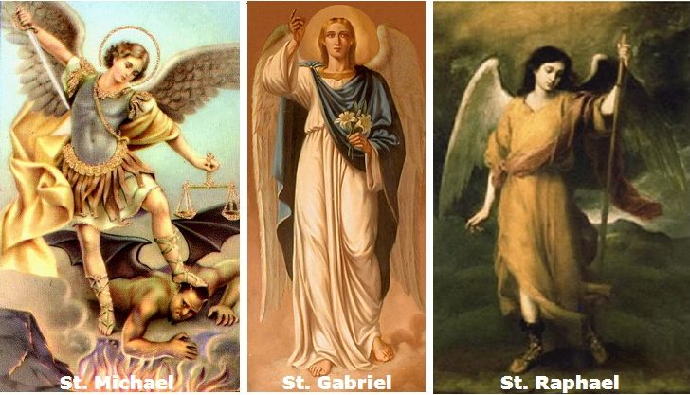

John 1:47-51
ထို့နောက် ကိုယ်တော် က သင်တို့အား ငါအမှန်ဆိုသည်ကား ကောင်းကင် ပွင့်နေသည် ကို လည်းကောင်း ၊ လူသား၏ အပေါ် ၌ ဘုရားသခင်၏ ကောင်းကင်တမန်တော်များ ဆင်း လျက် တက် လျက် ရှိနေကြသည်ကို လည်းကောင်း သင်တို့မြင်ကြရ လိမ့်မည်ဟု သူ့အားမိန့် တော်မူ၏။
ရှင်ယောဟန် ၁:၅၁

Slide 2
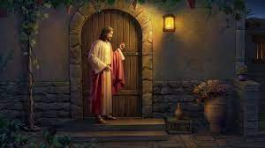
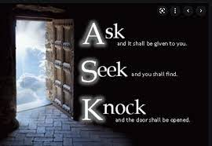
Luke 11:5-13

Slide 3
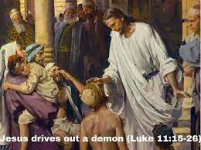

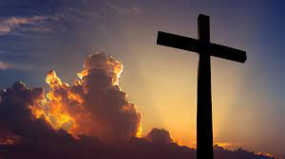

Slide 4
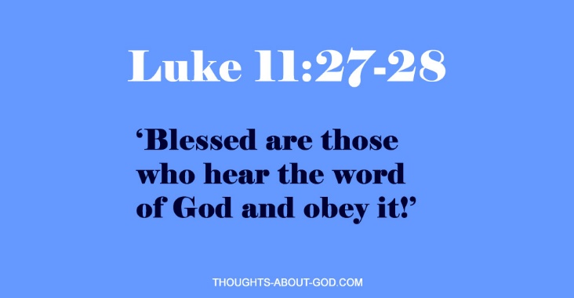
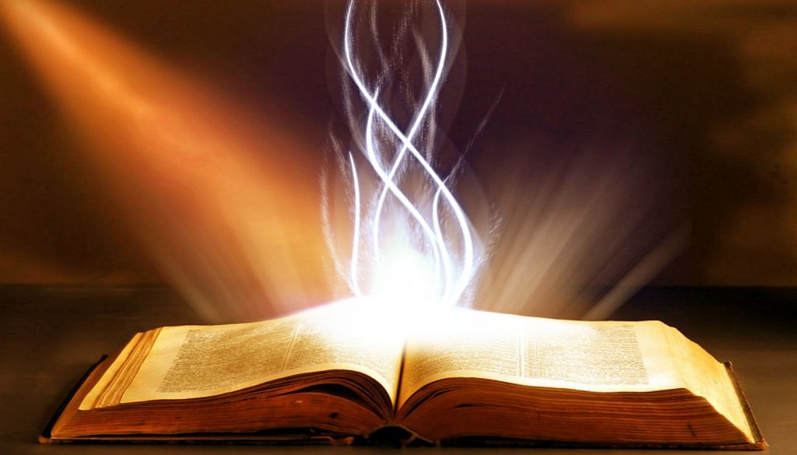

Slide 5
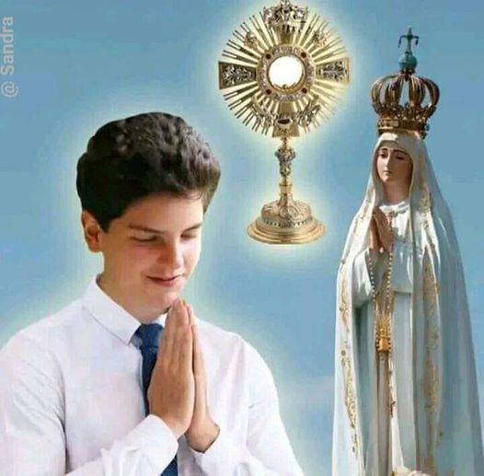


Slide 6
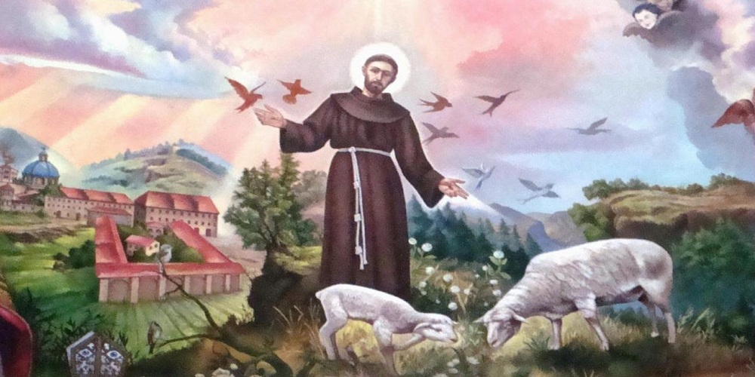

Luke 9:57-62

Slide 7
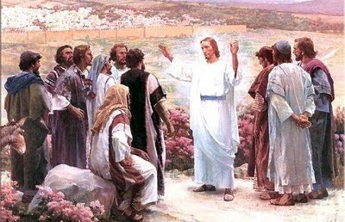
Luke:10:1-12

Slide 8


Slide 9
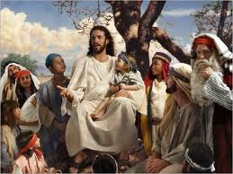
Mt.18.1-5,10
Whoever becomes humble like this child is the greatest in the kingdom of heaven. Whoever welcomes one such child in my name welcomes me.

Slide 10


Slide 11
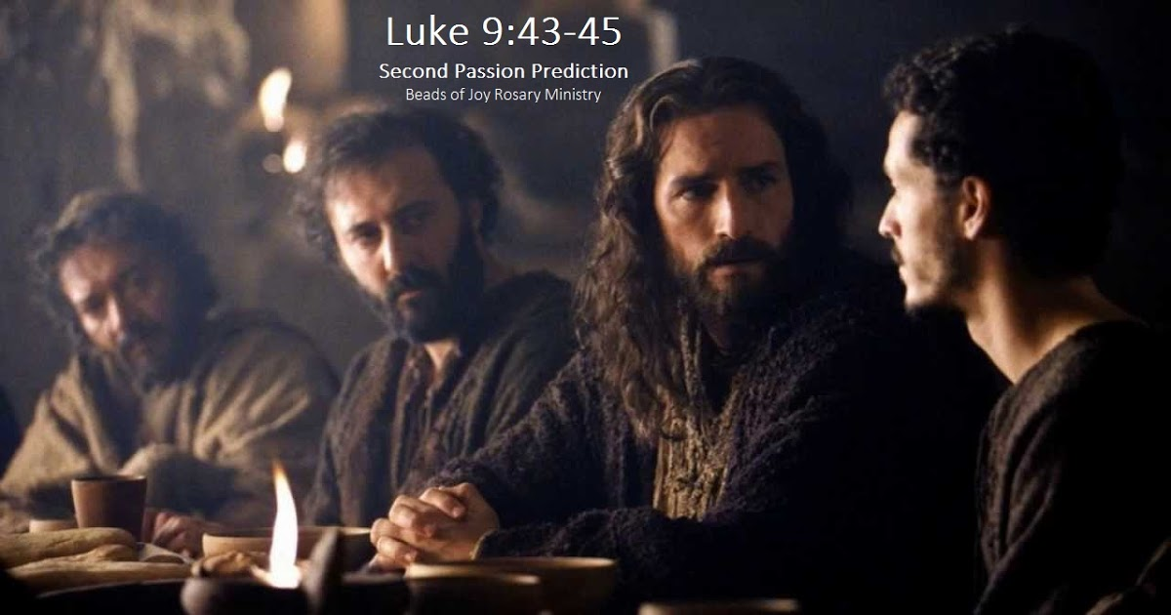
25th Week in ordinary time, Sat.

Slide 12
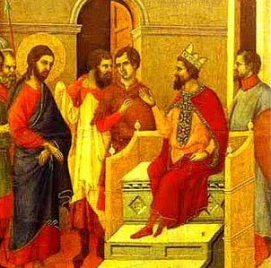

Lk. 9:7-9
Herod’s Confusion!
Who is Jesus?

Slide 13
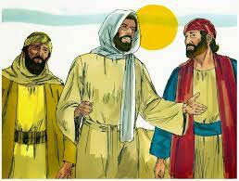
Mt.21:28-32
Remember your compassion, O Lord. Psalm 25:

Slide 14
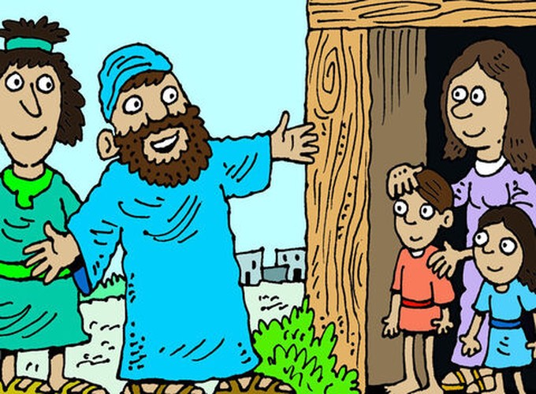

Lk. 9:1-6
They departed and went through the villages, preaching the Gospel and healing everywhere.

Slide 15
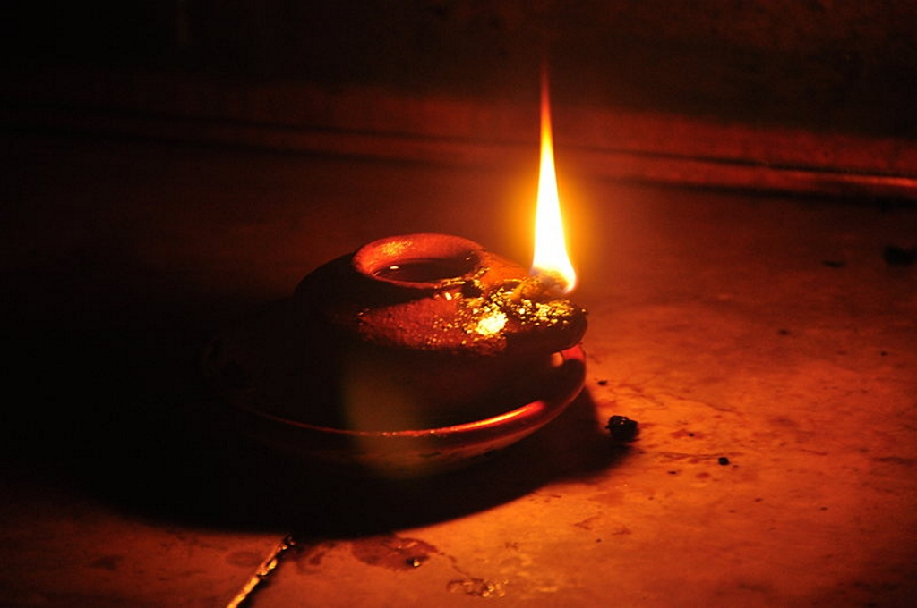
Luke 8:16-18
‘မည်သူမျှ ဆီမီးကိုထွန်း ၍ တောင်းဖြင့် အုပ်ထားလေ့မရှိ။ အိပ်ရာအောက်တွင် လည်းထားလေ့မရှိ။ ဝင်လာသော သူတို့သည် အလင်းကိုမြင်နိုင်စေရန် ဆီမီးကို မီးခုံပေါ် ၌ တင်ထားလေ့ရှိကြ ၏။
ရှင်လုကာ ၈:၁၆

Slide 16
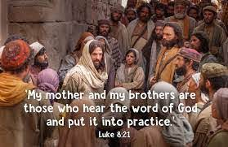
Luke. 8:19-21

Slide 17
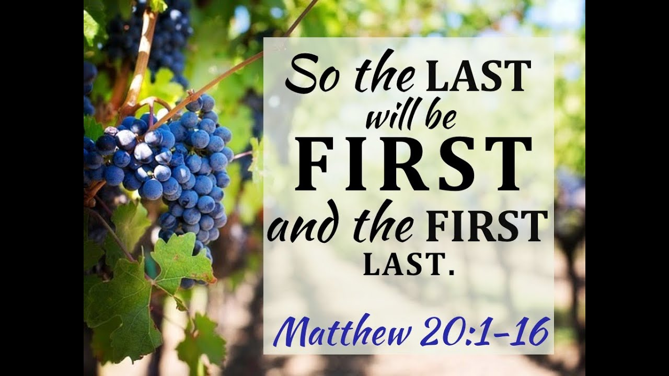

Slide 18
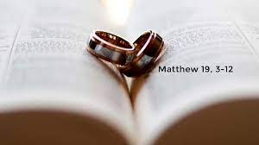
‘What God has joined together, let no one separate.’ Mt. 19:6

Slide 19
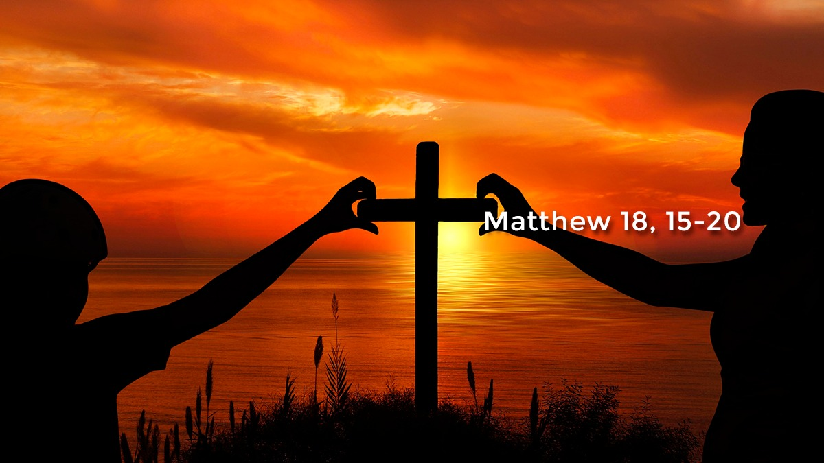
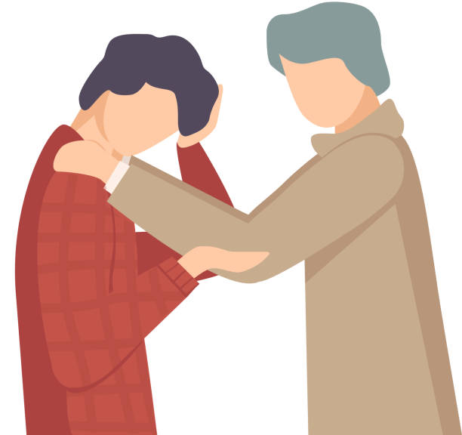
သင်တို့အား ငါအမှန်ဆို သည် ကား ကမ္ဘာမြေပေါ် တွင် သင်တို့ချည်နှောင်သမျှ သည် ကောင်းကင်ဘုံ ၌ ချည်နှောင် လျက်ရှိ လိမ့်မည်။ ကမ္ဘာမြေပေါ်တွင် သင်တို့ဖြေလွှတ်သမျှသည်လည်း ကောင်းကင်ဘုံ ၌ ဖြေလွှတ်လျက်ရှိ လိမ့်မည်။
ရှင်မာသေဦး ၁၈:၁၈

Slide 20
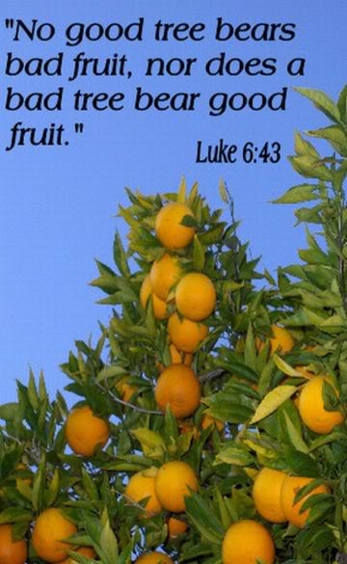
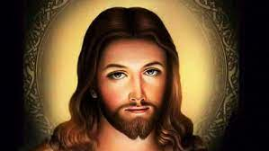

Slide 21
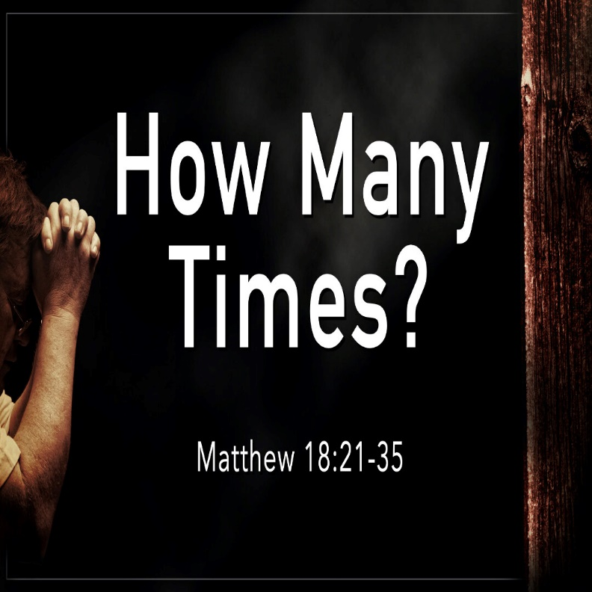
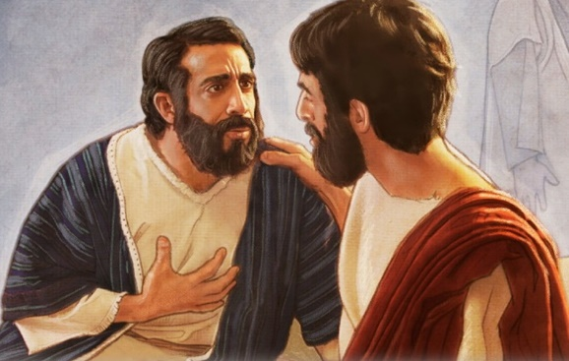

Slide 22
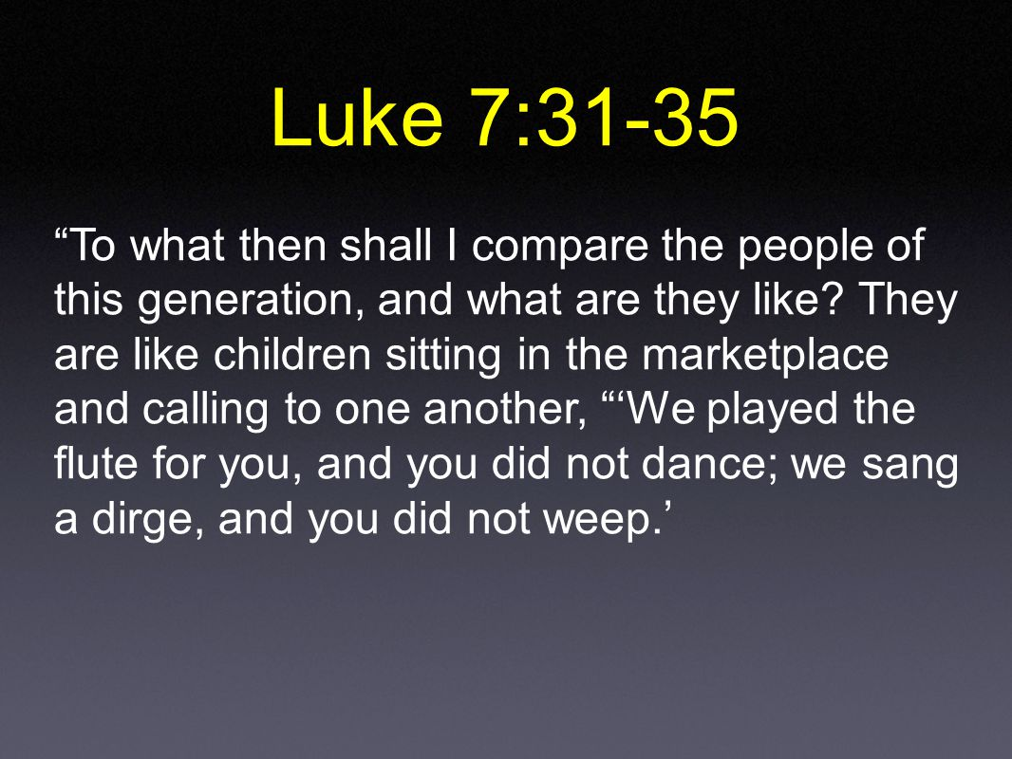

Slide 23
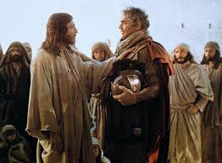

Lk. 7:1-10

Slide 24
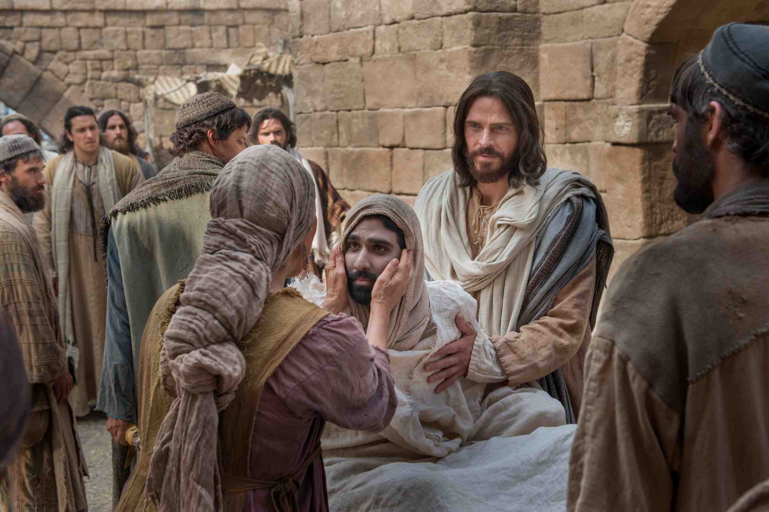
Luke. 7:11-17

Slide 25
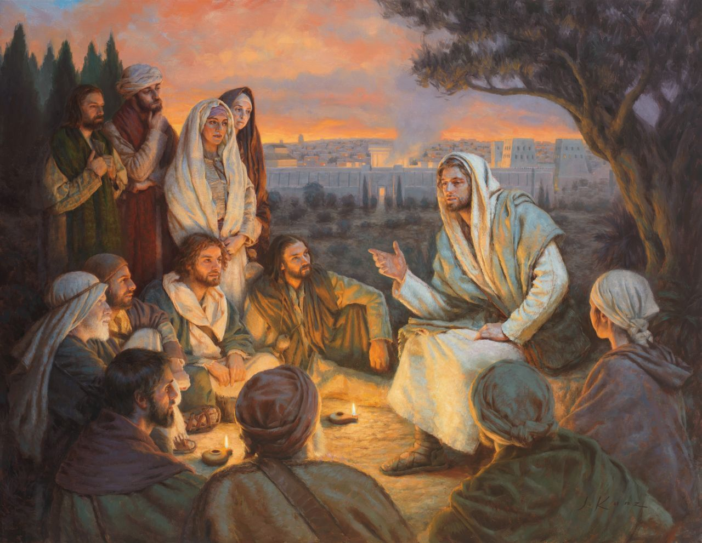
Luke.8:1-3

Slide 26
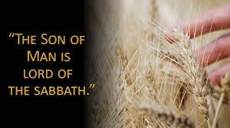

Lk. 6:1-5

Slide 27
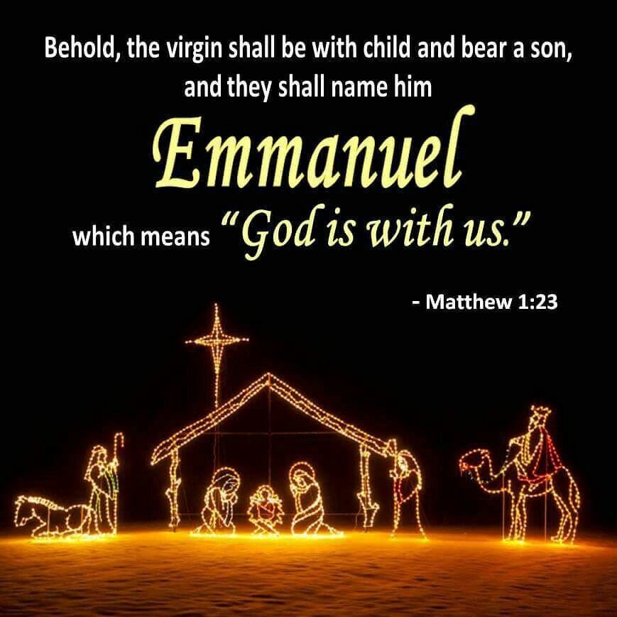
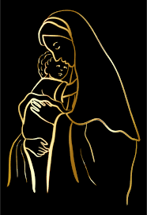

Slide 28
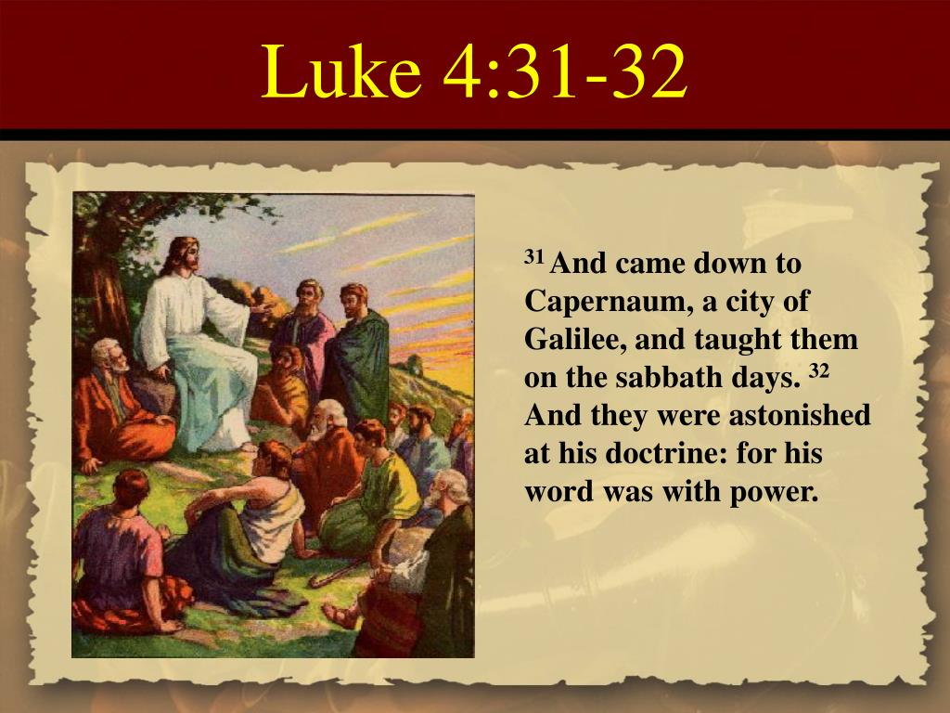

“ကျမ်းစာတော်မြတ်ထဲတွင် သခင်ဘုရားက အခွင့်အာဏာနှင့် ဟောပြောတော်မူသည်။”

Slide 29
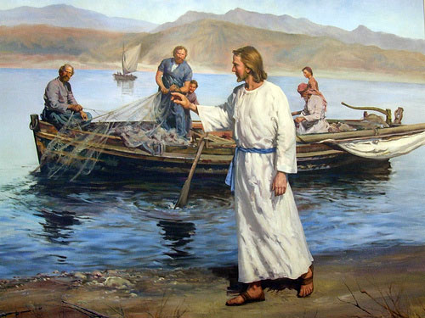
Luke. 5:1-11
“ရေနက်ရာသို့ ရွှေ့လော့”

Slide 30
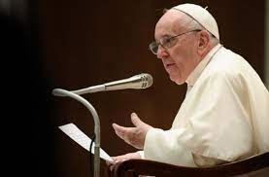
" ခွင့်လွှတ်ခြင်းမရှိလျှင် မျှော်လင့်ချက်လည်း မရှိနိုင်။
ခွင့်လွှတ်ခြင်းမရှိလျှင် ငြိမ်းချမ်းခြင်းလည်း မရှိနိုင်။
ခွင့်လွှတ်ခြင်းဟာ အမုန်းတရားရဲ့ လေကို သန့်စင်ပေးတဲ့အောက်ဆီဂျင်ဖြစ်တယ်။ ခွင့်လွှတ်ခြင်းဟာ နာကြည်းမုန်းတီးမှုရဲ့ အဆိပ်ဖြေဆေးလည်းဖြစ်တယ်။
ခွင့်လွှတ်ခြင်းဟာ ဒေါသစိတ်ကိုပြေပျောက်စေပြီး စိတ်နှလုံးသားကိုလည်း ကျန်းမာစေပါတယ်။ "
Pope Francis

Slide 33
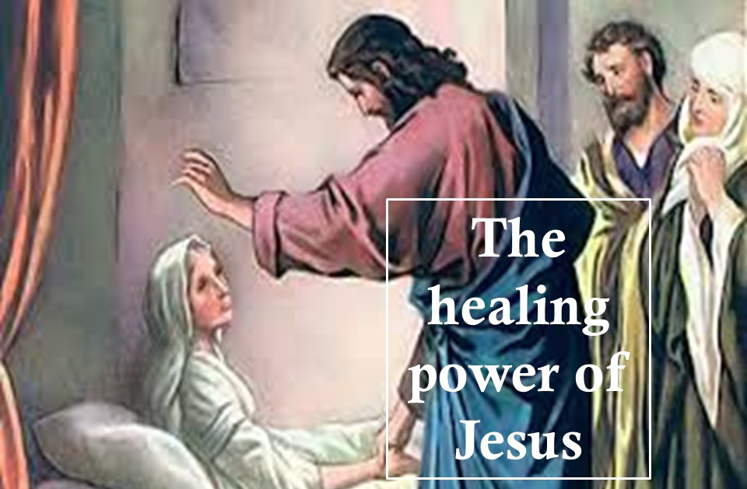
LUKE 4:38-44
အကျွန်ုပ်သည် ကိုယ်တော်လုပ်ဆောင် တော်မူသောအမှု အတွက် ကိုယ်တော့်ကို ကာလအစဉ် အဆက် ချီးမွမ်းထောမနာပြုပါမည်။ ဆာလံကျမ်း ၅၂:၉

Slide 34
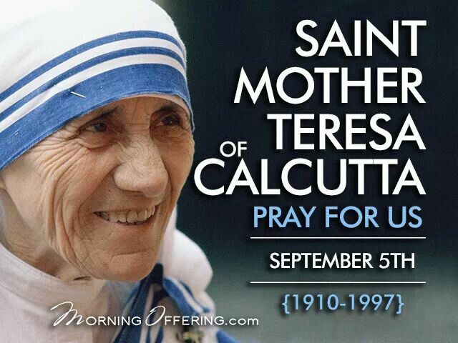
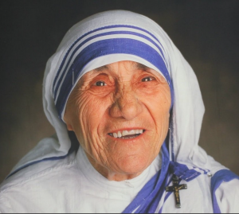
Always have the courage to say sorry. St. Teresa of Calcutta

Slide 37
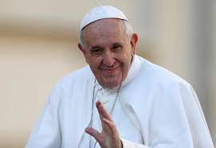
" ကျွန်ုပ်တို့ဟာ ဘုရားရှင်ရဲ့ ဖန်ဆင်းခြင်းအသံကို ကြားဖို့လိုအပ်ပါတယ်။သဘာဝတရားနှင့်ပြည့်ဝတဲ့ စစ်မှန်တဲ့အသက်တာကို ပြန်သွားကြဖို့ကြိုးစားကြပါစို့။ကျွန်ုပ်တို့ဟာလောကကြီးရဲ့ အရှင်သခင်မဟုတ်ပါဘူး။ဖန် ဆင်းခံများသာဖြစ်ကြပါတယ်။"
Pope Francis
2023

Slide 38
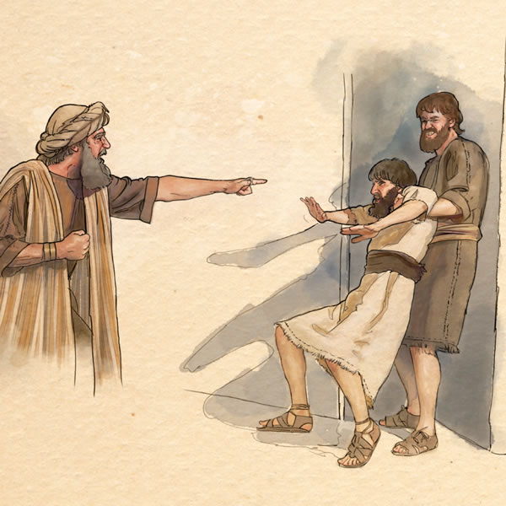
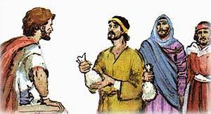
Matthew 25:14-30
‘Parable of the Talents’

Slide 39
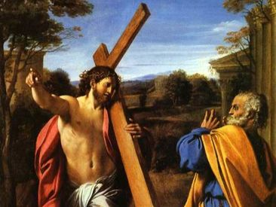


Slide 40
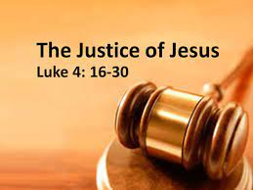
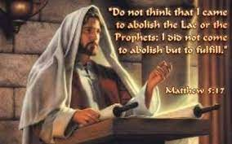

Slide 41
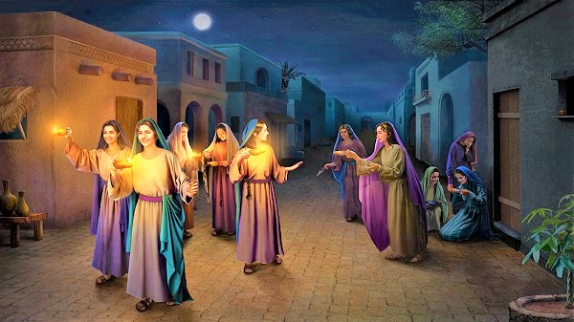
Mt.25:1-13
Rejoice in the Lord, you just! Psalm 97: 12a

Slide 42
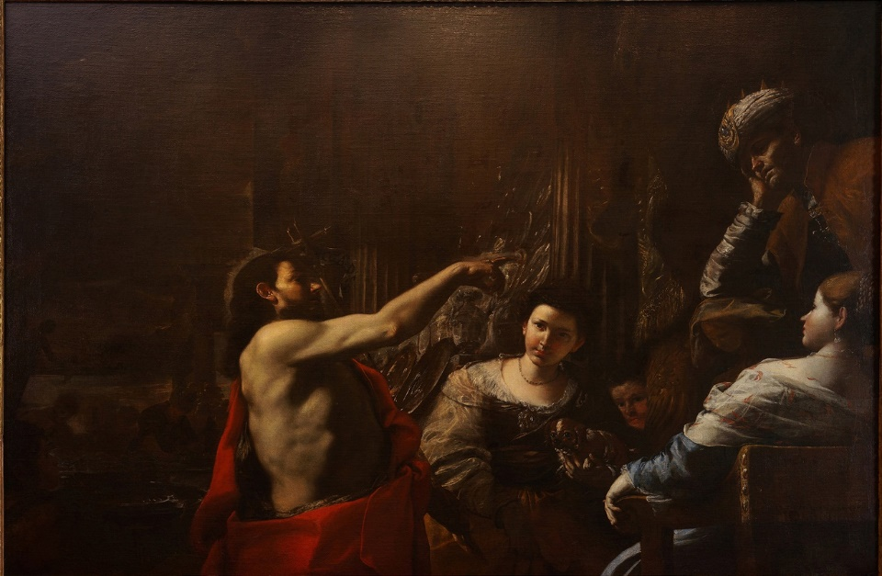
MARK 6: 17-29
My mouth will tell of your salvation,
O Lord. Psalm 71

Slide 43
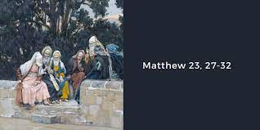
O Lord , you search me and you know me. Psalm 139:1 (အို ထာဝရဘုရားသခင်၊ ကိုယ်တော်သည် အကျွန်ုပ်ကို စစ်ဆေးရွေးချယ်ခဲ့၍ အကျွန်ုပ်ကိုသိတော်မူပါ ၏။ ဆာလံကျမ်း ၁၃၉:၁)

Slide 44
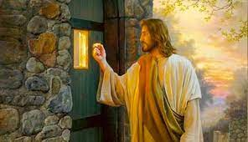
Mt.24: 42-51
သတိနှင့်စောင်နေကြလော့၊သင်တို့မမျှော်လင့်သော အချိန်နာရီ၌ လူသားသည်ကြွလာလိမ့်မည်။

Slide 45
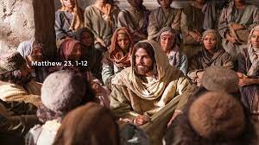

Slide 46
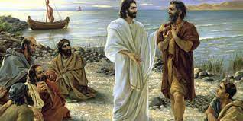
‘Who do you say that I am?’ Mt. 16: 13-20

Slide 47

Matthew 23: 13-22
The Lord , takes delight in his people. Psalm 149: 4

Slide 48


Your Saints, O Lord, make known the glory of your reign. Psalm 145:

Slide 49



Slide 50


Slide 51


Slide 52

ကလေးငယ်များ ငါ့ထံသို့လာကြပါစေ။

Slide 53

Mt. 15:21-28
ယေဇူးက အိုအမျိုးသမီး၊ သင်၏ ယုံကြည် ခြင်းသည် ကြီးမားလှပေ၏။ သင်ဆန္ဒရှိ သည့်အတိုင်း သင်၌ဖြစ်စေ ဟု မိန့် တော်မူ၏။ ထိုအချိန်နာရီမှစ၍ သူမ၏ သမီးသည် ရောဂါ ပျောက်ကင်းလေ၏။
ရှင်မာသေဦး ၁၅:၂၈

Slide 54



Slide 55

Mt.18: 15-20

Slide 56

ထိုအခါ ပေတရု သည် အထံတော် သို့ ချဉ်းကပ် ၍ သခင်ဘုရား၊ တပည့်တော် ၏ ညီအစ်ကို သည် တပည့်တော်ကိုပြစ်မှား လျှင် သူ ၏ အပြစ် ကိုအကြိမ်မည်မျှ ခွင့်လွှတ် ရပါမည်နည်း။ ခုနစ်ကြိမ် တိုင်အောင် လောဟု မေးလျှောက်လေ ၏။ ယေဇူး က ခုနစ်ကြိမ် တိုင်အောင် မဟုတ် ၊ အကြိမ် ခုနစ်ဆယ်ခုနစ်လီ တိုင်အောင် ခွင့်လွှတ် ရမည်ဟု သင့်အား ငါဆို ၏။
ရှင်မာသေဦး ၁၈:၂၁-၂၂

Slide 57

Lk 1: 46-55
My heart exults in the Lord.

Slide 58

အိုဂျေရုဆလင်၊ ထာဝရဘုရားသခင်ကို ချီးမွမ်းထောမနာပြုလော့။ ဆာလံကျမ်း ၁၄၇:၁၂

Slide 59



Slide 60


Slide 61



Slide 62






Slide 63



Thanks be to God. ၂၀၂၂ ခုနှစ် မှာခံစားရရှိခဲ့သော ကျေးဇူးတော်များစွာအတွက် ဘုရားသခင်အားကျေးဇူး ဆပ်တင်ရင်း 2023 ခုနှစ် အတွက် အားလုံး ကိုပဲ
HAPPY NEW YEAR TO YOU ALL!
ပျော်ရွှင်သော ၂၀၂၃ ခုနှစ် နှစ်သစ်လေး ပိုင်ဆိုင်ရရှိကြပါစေ။ နှစ်သစ်အစ ပထမရက်မှာ ဘုရား၏ မိခင် မယ်တော်မာရီးယား ပွဲနေ့ ဖြစ်၍ မယ်တော်သခင်မ၏ ကြားဝင်ဆုပန်ပေးခြင်း အားဖြင့် မြန်မာပြည်ကြီး အမြန်ဆုံး စစ်မှန်သော ငြိမ်းချမ်းခြင်း ရရှိပါစေ။ ကမ္ဘာ့ကပ်ရောဂါကြီးအမြန်ဆုံးပပျောက်ပါစေ။ကိုယ်စိတ်သောက၊ ဒုက္ခဝေဒနာခံစားနေရသူများအမြန်ဆုံးလွတ်မြောက်ပြီး တစ်ဦးနှင့်တစ်ဦး ချစ်ခြင်းမေတ္တာကူးစက်ကာ စစ်မှန်သော ပျော်ရွှင်ဝမ်းမြောက်ခြင်း လူသားတွေ ပိုင်ဆိုင်နိုင်ကြပါစေ။
ကြေးစည်မြန်မာ၊ CRCM

Slide 64

Mt. 15: 21-28
(အို ထာဝရ ဘုရားသခင် ၊ ကိုယ်တော်၏ လူမျိုးတော်ကို ကရုဏာမေတ္တာပြသောအခါ အကျွန်ုပ်ကိုသတိရတော်မူပါ။
ဆာလံကျမ်း ၁၀၆:၄)

Slide 66


Slide 67

Mt. 13:44-46

Slide 68

Matthew 13:1-9

Slide 69

Matthew 13:10-17

Slide 70



Slide 71



Slide 72



Slide 73

Mt.13:47-53

Slide 74

Matthew 11:25-27

Slide 75


Slide 76




Slide 77


MATTHEW 10: 1-7

Slide 78


Slide 79


Slide 80

Mt.14: 22-33
ရှင်ပေတရူး ရေပေါ်လမ်းလျှောက်ခြင်း

Slide 81



Slide 82


သို့သော်လူတစ်ရာတပ်မှူးက ပြန်၍လျှောက်သည်မှာ သခင်၊ အကျွန်ပ်၏အိမ်မိုးအောက်သို့ ကိုယ်တော် ကြွဝင်တော်မူခြင်းကို အကျွန်ပ်မခံထိုက်ပါ။ သို့သော်တစ်ခွန်းမျှသာအမိန်ရှိတော်မူပါလျှင် ကျွန်ုပ်၏အစေခံ သည်ရောဂါ ပျောက်ကင်းပါလိမ့်မည်။

Slide 83

“မိမိ၏လက်ဝါးကပ်တိုင်ကိုမထမ်းဘဲ ငါ့နောက်သို့လိုက်သောသူသည် ငါနှင့်မထိုက်တန်။ မိမိ၏အသက်ကိုရှာဖွေတွေ့ရှိသောသူသည် အသက်ကိုဆုံးရှုံးလိမ့်မည်။ ငါ့အတွက်ကြောင့် မိမိ၏အသက်ကို အဆုံးရှုံးခံသောသူသည် ထိုအသက်ကိုရလိမ့်မည်။”

Slide 84



Slide 85

Mt.8:28-34

Slide 86


Mt.9:1-8 ‘Your sins are forgiven , ‘Rise, pick up your bed and go home.

Slide 87

“စပျစ်ရည်သစ်ကို သားရေဘူးသစ်၌ ထည့်သောအခါတွင်မူကား
နှစ်မျိုးစလုံးမပျက်စီးပဲရှိလိမ့်မည်ဟု မိန့်တော်မူ၏။” Mt. 9:14-17
Matthew 9:14-17

Slide 88


‘Take heart, daughter; your faith has made you will.’ Mt.9:18-26

Slide 89




Slide 90


‘Take my yoke upon you, and learn from me, for I am gentle and lowly in heart, and you will find rest for your souls.’ Mt. 11:25-30

Slide 91


The calling of ‘MATTHEW’

Slide 92

Mt.8:23-27

Slide 93



Slide 94

Simon Peter replied,
“You are the Christ the Son of the living God.”

Slide 95


Mt. 8:1-4 - Jesus stretched out his hand and touched him, saying , ‘‘I will ;be clean.’’

Slide 96



Slide 97

His name is John

Slide 98


Mt.10:26-33 -- DO NOT FEAR!

Slide 99



Slide 100


Slide 101

ဆုတောင်းခြင်းသည် ဘ၀၏အခြေခံအုတ်မြစ်ဖြစ်သည်။
MATTHEW 6:7-15

Slide 102



Slide 103


CRCM FORMATION TEAM
17.6.2023 - Meeting

Slide 104


Sr. Benedetta Myat Hnin Nwe(ISR)
လက်ရှိ ၂၀၂၂ ခုနှစ် မှ ၂၀၂၄ခုနှစ် အထိ CRCM Website နှင့် Kyese Myanmar Facebook page (ကြေးစည်မြန်မာ) ၏ Admin/ အယ်ဒီတာ
(၂၀၂၃)ခုနှစ်၊ကြေးစည်စာစောင် (၂၅) နှစ်ပြည့်ဂျူဗလီ လိုဂို

Slide 105


ကြေးစည်စာစောင် ထုတ်ဝေခြင်း ၂၅ နှစ်ပြည့် ဂျူဗလီ သီချင်းကို LAVITA Studio တွင်သွင်းခြင်း (၂၀၂၃)

Slide 106


CRCM Website နှင့် ကြေးစည်စာစောင်ရုံး

Slide 107


Slide 108


Most Sacred Heart of Jesus, Have mercy on us.

Slide 109


2023 - CRCM အတွင်းရေးမှူး Sr.ကက်သရင်းကောမိုင်(SMM)
MIRS Director – Rev. Fr. Camillus Suan (SDB)

Slide 110

JOHN 6:51-58
I am the living bread that came down from heaven.

Slide 111

Matthew 5:1-12
ဖြောင့်မတ်ခြင်းတရားအတွက် ညှဉ်းပန်းနှိပ်စက်ခြင်း ခံရသော သူတို့သည် မင်္ဂလာရှိကြ၏။ အကြောင်း မူကားကောင်းကင်နိုင်ငံတော်သည် ထိုသူတို့၏ နိုင်ငံဖြစ်၏။

Slide 112

သင်တို့သည် လောက၏ အလင်းဖြစ်ကြ၏။ တောင်ပေါ်တွင် ထားသောမြို့ကိုဝှက်ကွယ်ထား၍ မရနိုင်။ မည်သူကမျှဆီမီးကိုထွန်း၍ တောင်းဇလားအောက်၌ ထားလေ့မရှိ။ ၎င်းကိုဆီမီးခုံပေါ်၌သာ တင်ကြသဖြင့် ၎င်း သည် အိမ်သူအိမ်သားအားလုံးကို အလင်းပေးလေ၏။

Slide 114

သင်သည် သင်၏ ပူဇော်သကာ ကို ယဇ်ပလ္လင်သို့ ယူဆောင်လာ သောအခါ သင်၏ ညီအစ်ကို သည်သင့်၌ အပြစ်တင်စရာ တစ်စုံတစ်ခု ရှိနေသည်ကို ထိုနေရာ၌ သတိရလျှင်၊ သင်၏ ပူဇော်သကာကို ယဇ်ပလ္လင်ရှေ့ တွင် ထားခဲ့ပြီးလျှင် သွား၍ သူနှင့် သင့်မြတ်အောင် ပထမဦးစွာ ပြုလုပ်လော့။ ထို့နောက်မှ ပြန်လာ၍ သင်၏ပူဇော်သကာကို ဆက်ကပ်လော့။

Slide 116


“သင်တို့အားငါအမှန်ဆိုသည်ကား အလှူခံသေတ္တာထဲ၌ ထည့်ဝင်ကြသော သူ အားလုံးထက် ဤဆင်းရဲသူမုဆိုးမသည် ပို၍ ထည့်ဝင်ခဲ့၏။ ရှင်မာကု ၁၂း၄၃

Slide 117





Slide 118

CRCM EC Members
2023

Slide 119

ကြေးစည်စာစောင် ထုတ်ဝေခြင်း (၂၅)နှစ်ပြည့် ဂျူဗလီ ကျေးဇူးတင်မစ္ဆား ၊ ၅.၁.၂၀၂၃

Slide 120




Slide 121


အိုငါ့ ဝိညာဥ်ထာဝရဘုရားကို ချီးမွမ်းလော့။ ဆာလံကျမ်း ၁၄၆

Slide 122




Slide 123



2023 – 85th General Convention

Slide 124


John 3:16-18

Slide 125



Slide 126



Slide 127



Slide 128


Mark. 12;28-34

Slide 129

85th General Convention, 2-4.6.2023

Slide 130

85th General Convention
2-4th JUNE,2023.
CRCM

Slide 131

MARK 11:27-33

Slide 132



Slide 133



Slide 134


Slide 135


ငါ၏ သိုးတို့သည် ငါ့အသံကိုနားထောင်ကြ၏။ ငါသည်သူ တို့ကိုသိ၍ သူတို့သည်လည်း ငါ့နောက်သို့လိုက်ကြ၏။ ရှင်ယောဟန် ၁၀း၂၇

Slide 136


Slide 137



Slide 138

John 13:16-20
သင်တို့အား ငါဧကန်အမှန်ဆိုသည် ကား ငါ စေလွှတ်သောသူ မည်သူ့ ကို မဆို လက်ခံသော သူသည် ငါ့ကိုလက်ခံ၏။ ငါ့ကိုလက်ခံသော သူ သည် ငါ့ကိုစေလွှတ် တော်မူသော သူကိုလည်း လက်ခံ၏ ဟု မိန့် တော်မူ ၏။ ရှင်ယောဟန် ၁၃:၂၀

Slide 139

14:7-14

Slide 140


Slide 141


Slide 142


Slide 143


Slide 144

ခမည်းတော်သည် ငါ့ကိုချစ်တော်မူ သကဲ့ သို့ ငါသည် သင်တို့ကို ချစ်၏။ ငါ၏ ချစ်ခြင်းမေတ္တာ၌ တည်နေကြလော့။ ရှင်ယောဟန် ၁၅:၉

Slide 145

ငါ၏ ပညတ်သည်ကား ငါသည် သင်တို့ကို ချစ်သကဲ့သို့ သင်တို့ သည်လည်း အချင်းချင်းချစ် ကြလော့။ ရှင်ယောဟန် ၁၅:၁၂

Slide 146

အစေခံသည် မိမိ၏ သခင်ထက်မကြီးမြတ်ဟူ ၍ သင်တို့အား ငါပြောခဲ့သည်ကို သတိရ ကြလော့။ လောကသားတို့သည် ငါ့ကိုညှဉ်းဆဲခဲ့ကြပါလျှင် သင်တို့ကိုလည်း ညှဉ်းဆဲကြလိမ့်မည်။ သူတို့သည် ငါ့စကားကို လိုက်နာစောင့်ထိန်းခဲ့ကြပါလျှင် သင်တို့ ၏စကားကိုလည်း လိုက်နာစောင့်ထိန်းကြလိမ့်မည်။
ရှင်ယောဟန် ၁၅:၂၀

Slide 147

‘သင်တို့သည် ငါ့ကိုချစ်လျှင် ငါ၏ တပည့်တော်များ ကိုစောင့်ထိန်းကြ လိမ့်မည်’။ ရှင်ယောဟန် ၁၄:၁၅

Slide 148

ခမည်းတော်ဘုရားထံမှ သင်တို့ထံသို့ ငါစေလွှတ် မည့်ကူညီစောင်မသူတည်း ဟူသော သမ္မာတရား နှင့် သက်ဆိုင်သည့်ဝိညာဉ်တော်သည် ခမည်းတော်ထံမှထွက်ပေါ်လာ၍ ကြွလာတော်မူသောအခါ သူသည်ငါ၏ အကြောင်းကိုသက်သေခံ လိမ့်မည်။
ရှင်ယောဟန် ၁၅:၂၆

Slide 149

ထိုအရှင်ကြွလာတော်မူသောအခါ ဤလောကအား အပြစ်အကြောင်း၊ ဖြောင့်မတ်ခြင်းအကြောင်းနှင့် တရားစီရင်တော်မူခြင်းအကြောင်း တို့ကို ထင်ရှားစွာထုတ်ဖော်ပြတော်မူ လိမ့်မည်။ ရှင်ယောဟန် ၁၆:၈

Slide 150

သမ္မာတရား၏ ဝိညာဉ်တော်ကြွလာတော်မူသောအခါ သူသည် သမ္မာတရားအကြောင်း အလုံးစုံတို့ကို သင်တို့အားသွန်သင် တော်မူလိမ့်မည်။ အကြောင်းမူကား ထိုအရှင်သည် မိမိ ၏ အခွင့်အာဏာအလျောက် ဟောပြောလိမ့်မည်မဟုတ်။ သို့သော် ထိုအရှင်သည် မိမိ ကြားသိရသော အကြောင်းအရာများကို ဟောပြောတော်မူ လိမ့်မည်။ ထို့ပြင်ထိုအရှင်သည် နောင်ဖြစ်လတ္တံ့သော အကြောင်းအရာ တို့ကို သင်တို့အားပြောကြား တော်မူလိမ့်မည်။
ရှင်ယောဟန် ၁၆:၁၃

Slide 151

သင်တို့အား ငါဧကန်အမှန်ဆိုသည်ကား သင်တို့သည် ဝမ်းနည်းငိုကြွေးကြရ လိမ့်မည်။ သို့ရာတွင် ဤလောကသည် ဝမ်းမြောက်လိမ့်မည်။ သင်တို့သည် ဝမ်းနည်းကြရသော်လည်း သင်တို့၏ ဝမ်းနည်း ခြင်းသည် ဝမ်းမြောက်ခြင်းအဖြစ်သို့ ပြောင်းလဲလိမ့်မည်။ ရှင်ယောဟန် ၁၆:၂၀

Slide 152


ထိုနေ့ ၌ သင်တို့သည်ငါ့အားမည်သည့်အရာကိုမျှ မေးမြန်းကြလိမ့်မည်မဟုတ်။ သင်တို့အား ငါဧကန် အမှန်ဆိုသည်ကား သင်တို့သည် ငါ၏ ခမည်းတော်ထံ တစ်စုံတစ်ခုကို တောင်းလျှောက်ကြလျှင် ကိုယ်တော်သည် ငါ၏ နာမ၌ သင်တို့အားထိုအရာကိုပေး တော်မူလိမ့်မည်။ ရှင်ယောဟန် ၁၆:၂၃

Slide 153

ငါသည်ခမည်းတော်ထံမှ ကြွလာ၍ ဤလောက
ထဲသို့ လာခဲ့ပြီ။ တစ်ဖန်ငါသည် ဤလောကမှထွက်ခွာ၍ ခမည်းတော်ထံသို့
ပြန်သွား မည်ဟု မိန့်တော် မူ၏။ ရှင်ယောဟန် ၁၆:၂၈

Slide 154

သူတို့သည် ကိုယ်တော့်ကို တွေ့မြင်ကြသောအခါ ပျပ်ဝပ်ရှိခိုးကြ၏။ သို့သော်အချို့မူကား သံသယရှိနေကြလေ၏။ရှင်မာသေဦး ၂၈:၁၇

Slide 155


Slide 156

ကိုယ်တော်သည် သူတို့ကို ဤလောက အတွင်းမှ ထုတ်ဆောင်တော်မူရန် အကျွန်ုပ် မတောင်းလျှောက်ပါ။ သို့သော် သူတို့ကို နတ်ဆိုး၏ လက်မှ ကင်းလွှတ်စေတော်မူ ပါမည့်အကြောင်း အကျွန်ုပ်တောင်းလျှောက် ပါ၏။ ရှင်ယောဟန် ၁၇:၁၅

Slide 157

ဤသို့ မိန့်မြွက်တော်မူပြီးနောက် ယေဇူးသည် ကောင်းကင်သို့ မျှော်ကြည့်လျက် မြွက်ဆိုသည် ကား အိုအဖ၊ အချိန်နာရီကျရောက် ပါပြီ။ သားတော်သည် ကိုယ်တော်၏ ဘုန်းဂုဏ်တော်ကို ထင်ရှားစေ နိုင်ရန်အလို့ငှာ သားတော်၏ ဘုန်းဂုဏ်တော်ကို ထင်ရှားစေတော်မူပါ။
ရှင်ယောဟန် ၁၇:၁

Slide 158

အကျွန်ုပ်အပေါ်၌ ကိုယ်တော်ထားတော်မူသော ချစ်ခြင်းမေတ္တာတော်သည် သူတို့၌ တည်ရှိ၍ အကျွန်ုပ်သည်လည်း သူတို့ ၌ တည်ရှိစေခြင်းငှာ ကိုယ်တော်၏ နာမတော်ကို သူတို့အား အကျွန်ုပ် သိစေပါပြီ။ နောင်အခါတွင် လည်း သိစေပါဦးမည်ဟု ဆုတောင်း တော်မူ၏။ ရှင်ယောဟန် ၁၇:၂၆

Slide 159


Slide 160


ယေဇူးက ငါကြွလာမည့် ကာလတိုင်အောင် သူ့အား အသက်ရှင်စေရန် ငါအလိုရှိလျှင်လည်း
သင်နှင့် မည်သို့ ဆိုင်သနည်း။ ငါ့နောက်သို့ လိုက်လော့ဟု သူ့အား မိန့်တော်မူ ၏။ ရှင်ယောဟန် ၂၁:၂၂

Slide 161

တစ်ဖန် ကိုယ်တော်က သင်တို့၌ ငြိမ်းချမ်းသာယာခြင်း ရှိစေသတည်း။ ခမည်းတော်သည် ငါ့ကို စေလွှတ်တော်မူ သကဲ့သို့ ငါသည်လည်း သင်တို့ကို စေလွှတ်၏ ဟု မိန့်တော်မူ ၏။ ထို့နောက် ကိုယ်တော်သည် သူတို့အပေါ်သို့ မှုတတော်မူလျက် ဝိညာဉ်တော်မြတ်ကို ခံယူကြလော့။ ရှင်ယောဟန် ၂၀:၂၁-၂၂

Slide 162


Slide 163

ထိုအခါပေတရုက တပည့်တော်တို့သည် ရှိသမျှကိုစွန့်၍ နောက်တော်သို့ လိုက်ခဲ့ကြပါပြီဟု လျှောက်လေ ၏။
ရှင်မာကု ၁၀:၂၈

Slide 164

ဧလိဇဘက်သည်လည်း မာရိယာ၏ နှုတ်ဆက်သံကိုကြားသောအခါ သူမ၏ သားငယ်သည် ဝမ်းတွင်း၌ ခုန်မြူးလေ ၏။ ထိုအခါဧလိဇဘက် သည် ဝိညာဉ်တော်မြတ်နှင့် ပြည့်ဝလျက်၊ ကျယ်သောအသံဖြင့် ကြွေးကြော်သည်ကား သင်သည် မိန်းမတကာတို့တွင် မြတ်သော မင်္ဂလာရှိသူဖြစ်၏။ သင်၏ ဝမ်းတွင်းမှ အသီးတော်သည်လည်း မင်္ဂလာရှိတော်မူ၏။ ရှင်လုကာ ၁:၄၁-၄၂

Slide 165


" ဘုရားရှင်ကို ချီးမွမ်းခြင်းဟာ သန့်စင်တဲ့အောက်ဆီဂျင်နှင့်
တူပါတယ်။ဒါဟာ ဝိညာဉ်ကို သန့်စင်စေတယ်။
အဝေးကိုကြည့်ပါ။ ပိတ်လှောင်နေတဲ့၊ခက်ခဲပြီး မှောင်မိုက်တဲ့အခိုက်အတန့်အတွင်းကနေထွက်ပါ။ "
Pope Francis

Slide 166


1998-2023

Slide 167


Slide 168


Slide 169



Slide 170

Luke 24:35-48

Slide 171
JOHN 21:1-14
Psalm 118:22 .The stone rejected by the builders has become the cornerstone.

Slide 172


I will thank you Lord, for you have answered me.
Psalm 118:21a

Slide 173


“သောကြာနေ့ကြီးတွင် ညနေ (၃) နာရီ မထိုးမီ (၃၃) ကြိမ်ဆိုရန်အတွက်”
အို ကယ်တင်ရှင်ယေဇူး၏နှလုံးတော်မှ ယိုစီးသော အဖိုးထိုက်တန်လှသော အသွေးတော် အားဖြင့်လည်းကောင်း၊ မယ်တော်၏ပူဆွေးညို့ငယ်ခြင်းနှင့် နာကျင် ကြေကွဲခြင်း အားဖြင့်လည်းကောင်း ကိုယ်တော်၏ ရက်စက်စွာ အသက်တော် စွန့်တော်မူခြင်း အားဖြင့်လည်းကောင်း ကျွန်ုပ်လိုအပ်သော ဆုကျေးဇူးများကို အလိုတော် ရှိသည့်အတိုင်း ပေးသနားတော်မူပါ။ အာမင်။

Slide 174



Slide 175

9.4.2023
Happy Easter to you all.
May this joyful season of Easter fill your heart with renewed hope, love and peace.

Slide 176


2023 Palm Sunday

Slide 177



၁။အိုအဖ သူတို့၏အပြစ်များကိုခွင့်လွတ်တော်မူပါ။ သူတို့သည် ကိုယ်ပြုသော အမှုကိုမသိပါ။ (ရှင်လုကာ ၂၃း၃၄)
၂။ “အချင်းမိန်းမ သင်၏သားကိုကြည့်ပါဟူ၍လည်းကောင်း၊ တပည့်တော်အားလည်း သင်၏အမိကိုကြည့်ပါ ဟူ၍ လည်းကောင်း” မိန့်တော်မူ၏။ ထိုအခါမှစ၍ ထိုတပည့်တော်သည် မယ်တော်ကို မိမိ၏အိမ်၌ သိမ်းထားလေ၏။ (ရှင်ယောဟန် ၁၉း၂၆-၂၇)
၃။“ယနေ့တွင်သင်သည် ငါနှင့်အတူ ပရဒိသုဘုံ ၌ ရှိလိမ့်မည်။” ရှင်လုကာ ၂၃း၄၂
၅။ ‘ငါရေငတ်သည်’ ဟု မိန့်တော်မူ၏။ (ရှင်‌‌ယောဟန် ၁၉း၂၈)
၅။ “ငါရေငတ်သည်” ဟု မိန့်တော်မူ၏။ ရှင်ယောဟန် ၁၉း၂၈)
၇။ အိုအဖ ကျွန်ုပ်၏ ဝိညာဥ်ကို ကိုယ်တော်လက်၌ ကျွန်ုပ်အပ် ပါ၏။ (ရှင်လုကာ ၂၃း၄၆)

Slide 178

JOHN 13:1-15
“သင်တို့၏သခင်နှင့်ဆရာဖြစ်သော ငါသည်သင်တို့၏ခြေများကိုဆေးလျှင်သင်တို့သည်လည်းအချင်းချင်းတစ်ဦး၏ခြေကိုတစ်ဦးကဆေးကြရမည်။ အကြောင်းမူကားသင်တို့၌ငါပြုသကဲ့သို့ သင်တို့ပြုကြစေရန် ပုံသက်သေကို ငါပြခဲ့ပြီ”။ John 13;15

Slide 179

JOHN 20: 19-31
ကိုယ်တော်က သောမအား သင်၏လက်ညှိုးကို ဤနေရာ၌ သွင်း၍ ငါ၏လက်များကို ကြည့်လော့။ သင်၏လက်ကိုလည်း ဆန့်၍ ငါ၏နံဘေးကို စမ်းသပ်လော့။ ယုံမှား သံသယမဖြစ်လေနှင့်၊မယုံကြည်လော့ဟုမိန့်တော်မူ၏။သောမကလည်းအကျွန်ုပ်၏ သခင်၊အကျွန်ုပ်၏ဘုရားပါတကားဟုကိုယ်‌တော်အားပြန်၍လျှောက်လေ၏။ယေဇူးကလည်းသင်သည်ငါ့ကိုမြင်ရသောကြောင့်ယုံကြည်သလော။မမြင်ရဘဲယုံကြည်သော သူတို့သည် မင်္ဂလာရှိကြ၏ဟု မိန့်တော်မူ၏။ JOHN 20:31

Slide 180



“ယေဇူးက နီကိုဒေးမူးအား ငါဧကန်အမှန် ဆိုသည်ကား အသစ်တစ်ဖန် မွေးဖွားခြင်းမခံရသောသူ မည်သူမျှ ဘုရားသခင်၏ နိုင်ငံတော်ကို မမြင်ရ” ဟု သူ့အား ဖြေကြားတော်မူ၏။

Slide 181


JOHN 3:7b-15
သင်တို့သည် နောက်တစ်ကြိမ် မွေးဖွားခြင်းခံရမည်ဟု သင့်ကို ငါဆိုသောကြောင့် အံ့သြခြင်း မရှိနှင့်။ ရှင်ယောဟန် ၃း၇

Slide 182



Slide 183

JOHN 20:1-9

Slide 184


‘Do not be afraid; go and tell my brothers to go to Galilee and they will see me.’

Slide 185
19.4.2023 – Psalm 34: 6*The Lord hears the cry of the poor. ဆင်းရဲသောသူသည် အော်ဟစ် ၍ ထာဝရဘုရားသခင်သည် သူ့ကိုနားညောင်းပြီးလျှင် ဘေးဒုက္ခအပေါင်းမှကယ်တော်မူ၏။ ဆာလံကျမ်း ၃၄:၆

Slide 186


ခမည်းတော်သည် သားတော်ကို ချစ်မြတ်နိုး၍ အရာခပ်သိမ်းတို့ကို သားတော်၏လက်သို့ ပေးအပ်တော်မူ၏။ သားတော်၌ ယုံကြည်သောသူ သည် ထာဝရအသက်ကိုရ၏။ သားတော်ကို မယုံကြည်သောသူမူကား ထာဝရအသက်ကို မြင်ရလိ့မ်မည်မဟုတ်။ ရှင်ယောဟန် ၃း၃၆

Slide 187

JOHN 6:1-15
“မုယောဆန်မုန့်ငါးလုံးနှင့် ငါးနှစ်ကောင်ရှိသော သူငယ်တစ်ယောက် ဤနေရာတွင်ရှိပါ၏။”

Slide 188


ကိုယ်တော်က မကြောက် ကြနှင့်။ ငါပင်ဖြစ်၏ဟု သူတို့အား မိန့်တော်မူ၏။

Slide 189

LUKE 24:13-35
ကိုယ်တော်သည် သူတို့နှင့်အတူ စားပွဲ၌ ရှိတော်မူသောအခါ ပေါင်မုန့်ကိုယူ၍ ကောင်းချီး ပေးပြီးမှ ဖဲ့၍၎င်းကို သူတို့အား ပေးတော်မူ၏။ ထိုအခါ သူတို့ မျက်စိများ ပွင့်လာကြ၍ ကိုယ်တော်ဖြစ်မှန်း သိကြလေ၏။

Slide 190


ယေဇူးကလည်း သင်တို့အား ငါဧကန်အမှန်ဆိုသည်ကား သင်တို့သည် တန်ခိုးလက္ခဏာ ကို မြင်ကြရသောကြောင့်မဟုတ်၊ ပေါင်မု့န်ကိုစား၍ ဝသောကြောင့်သာ ငါ့ကိုရှာကြ၏။ ပျက်စီးတတ်သောအစာအတွက် မကြိုးစားကြနှင့်။ ထာဝရအသက်၌ တည်စေခြင်းငှါ လူသားသည် သင်တို့အား ပေးမည့်အစာအတွက် ကြိုးစားအားထုတ်ကြလော့။

Slide 191


JOHN 6:44-51
ငါသည် ကောင်းကင်မှ ဆင်း သက်လာသည့် အသက်ရှိသော မုန့်ဖြစ်၏။ ဤမုန့်ကို စားသောသူသည် အစဉ်ထာဝရ အသက်ရှင်လိမ့်မည်။

Slide 192


JOHN 6:52-59

Slide 193


Slide 194

ယေဇူးက သင်တို့အား ငါဧကအမှန်ဆိုသည်ကား သိုးခြံထဲသို့ တံခါးဝမှ မဝင်ဘဲ အခြားနည်းဖြင့် ကျော်တက်သောသူသည် သူခိုးဓားပြဖြစ်၏။ တံခါးပေါက်မှ ဝင်သောသူ သည်ကား ထိုသိုးစု၏ သိုးထိန်းဖြစ်၏။
JOHN 10:1-10

Slide 195


JOHN 6:35-40
ယေဇူးကလည်း သူတို့အား မိန့်တော်မူသည်ကား ငါသည် အသက်၏မုန့်ဖြစ်၏။ ငါ့ထံသို့လာသောသူသည် မည်သည့်အခါမျှ ဆာငတ်ခြင်းရှိလိမ့်မည်မဟုတ်။

Slide 196

MK. 16:15-20

Slide 197



Slide 198

MATTHEW 26:14-25

Slide 199



Slide 200


John 12: 1-11

Slide 202



Slide 203

Mt. 26: 14-27-66

Slide 204



Slide 205

Give your praise as a sacrifice to God. Psalm50:1

Slide 206

MARK 8:14-21

Slide 207


Slide 208


Slide 209


MARK 8:34-9:1

Slide 210


Slide 211

Matthew 5:38-48

Slide 212

MARK 9:14-29

Slide 213


Mk.3:1-6

Slide 214


O bless the Lord, my soul! Psalm 104:1a

Slide 215


Slide 216


Slide 217

JOHN 2: 1-11

Slide 218

Mk.2:23-28

Slide 219



Slide 220


Slide 221

JOHN 14:6-14

Slide 222

-1.1.2023 -Solemnity of Mary, Mother of God.

Slide 223


Slide 224



Slide 225



Slide 226


Slide 227

O Lord, hear my prayer, and let my cry come to you. Ps.102: 2

Slide 228

Mark 7:1-13

Slide 229


Slide 230

Matthew 5:13-16

Slide 231


Slide 232

Mt. 13:47-53

Slide 233


Slide 234


Slide 235

Mtt: 7:6,12-14

Slide 236

Lk. 2:22-40

Slide 237



Slide 238


Slide 239


Mk.1:40-45

Slide 240


Slide 241

Matthew 2:1-12
အိုဘုရားသခင္ တိုင်းနိုင်ငံအပေါင်းတို့သည် ကိုယ်တော်၏ရှေ့တော်၌ ပြပ်ဝပ် ကိုးကွယ် ကြလိမ့် မည်။

Slide 242


Slide 243

KYESE MANMAR NEW

Slide 244


Slide 245



Slide 246

MK.3:7-12

Slide 247

FAMILY

Slide 248


Slide 251

Mk. 2:13-17

Slide 252

John 1:29-34

Slide 253
Mk. 2;1-12

Slide 254

MK. 2:18-22

Slide 256


Slide 257

vlwpf&mwyfrI;onf a,Zl;ocif \ taMumif;udkMum; aom tcg *sL;vlrsdK;oufBuD;0gBuD; wdkY udk txHawmf odkY apvTwf í rdrd\ tapcHtm;vma&mufukoay;ygrnfh taMumif; avSsmufxm;av\/
½Sifvkum (7;3)
udk,fawmf \ owif;awmf onf vnf; *sK' jynf wpfck vkH; ESifh ywf0ef;usif t&yf&yfwdkY wGif ysHUESHYoGm;av \/
½Sifvkum 7:17

Slide 258


Slide 259

JOHN 12:44-50

Slide 260


Slide 261


Slide 262



Slide 263

vlwpf&mwyfrI;onf a,Zl;ocif \ taMumif;udkMum; aom tcg *sL;vlrsdK;oufBuD;0gBuD; wdkY udk txHawmf odkY apvTwf í rdrd\ tapcHtm;vma&mufukoay;ygrnfh taMumif; avSsmufxm;av\/
½Sifvkum (7;3)

Slide 264
vlwpf&mwyfrI;onf a,Zl;ocif \ taMumif;udkMum; aom tcg *sL;vlrsdK;oufBuD;0gBuD; wdkY udk txHawmf odkY apvTwf í rdrd\ tapcHtm;vma&mufukoay;ygrnfh taMumif; avSsmufxm;av\/
½Sifvkum (7;3)
udk,fawmf \ owif;awmf onf vnf; *sK' jynf wpfck vkH;ESifh ywf0ef;usif t&yf&yfwdkY wGif ysHUESHYoGm;av \/
½Sifvkum 7:17

Slide 266
vlwpf&mwyfrI;onf a,Zl;ocif \ taMumif;udkMum; aom tcg *sL;vlrsdK;oufBuD;0gBuD; wdkY udk txHawmf odkY apvTwf í rdrd\ tapcHtm;vma&mufukoay;ygrnfh taMumif; avSsmufxm;av\/
½Sifvkum (7;3)
udk,fawmf \ owif;awmf onf vnf; *sK' jynf wpfck vkH; ESifh ywf0ef;usif t&yf&yfwdkY wGif ysHUESHYoGm;av \/
½Sifvkum 7:17

Slide 267

udk,fawmf \ owif;awmf onf vnf; *sK' jynf wpfck vkH; ESifh ywf0ef;usif t&yf&yfwdkY wGif ysHUESHYoGm;av \/
½Sifvkum 7:17

Slide 269

JOHN 1:35-42

Slide 270

Thanks be to God.

Slide 271

John; 1; 1-11

Slide 273

a,Zl; u oifhtm;ig{ueftrSefqdk onfum; topfwpfzef arG;zGm;jcif; r&cH&aom ol rnfolrSs bk&m;ocif \ EdkifiHawmfudkrjrif&[k olUtm; ajzMum; awmfrl\/
½Sifa,m[ef (3;3)

Slide 274
oifhtm; ig{ueftrSefqdk onf um; igwdkY od½Sdaomt&mudk igwdkY ajymqdkMu \/ igwdkY jrifaomt&mudk igwdkY oufaocHMu \/ odkY aomfvnf; oifwdkY onf igwdkY \ oufaocHcsufudk vufrcHMu/
½Sifa,m[ef 3:11

Slide 275

JOHN 15:1-8

Slide 276


Slide 277


Slide 278

Mt.5:20-26

Slide 279


Slide 280

Mt. 17:1-9

Slide 281

Lk. 6:36-38

Slide 282


Slide 288

Go out to all the world and tell the Good News.
JOHN 6:52-59

Slide 289
oifhtm; ig{ueftrSefqdk onf um; igwdkY od½Sdaomt&mudk igwdkY ajymqdkMu \/ igwdkY jrifaomt&mudk igwdkY oufaocHMu \/ odkY aomfvnf; oifwdkY onf igwdkY \ oufaocHcsufudk vufrcHMu/
½Sifa,m[ef 3:11

Slide 290
oifhtm; ig{ueftrSefqdk onf um; igwdkY od½Sdaomt&mudk igwdkY ajymqdkMu \/ igwdkY jrifaomt&mudk igwdkY oufaocHMu \/ odkY aomfvnf; oifwdkY onf igwdkY \ oufaocHcsufudk vufrcHMu/
½Sifa,m[ef 3:11

Slide 291
The Lord is my light and my help. (Psalm 26:1)

Slide 292

udk,fawmf u vnf; xdkolwdkYtm; oifwdkYjrif&? Mum;&orSs wdkY udk a,m[efxH odkY oGm; í ajymMum;avmh/ rsufpdrjrif aom ol wdkY onf rsufpdjrifMu&NyD/ ajcroef aom ol wdkY onf avSsmufvSrf;oGm;MuNyD/ temBuD;a&m*g onf wdkY onf pifMu,f jcif; odkY a&mufMuNyD/ ao aom ol wdkY onf toufjyef½SifMuNyD/ qif;&Jom;wdkY onf vnf; owif;aumif; udk Mum;em Mu&NyD/
½Sifvkum 7:22

Slide 293


om;ESpfOD;jyoem
(oHa,m[ef 1;2-3)

Slide 294

ငါ့ကြောင့်စိတ်မပျက် သောသူသည် မင်္ဂလာရှိ၏ဟု
မိန့်တော်မူ၏။
(ရှင်လုကာ ၇:၂၃)

